Slide 1

코딩 해본 사람이 빠르게 보는 기초 JS
조교행님
ver.2022

Slide 2
목차
Hello, JS
구글링 팁
변수 (variable)
자료형 (type)
백틱 ` `
if, while, for
삼항연산자 ? :
배열 (array)
객체 (object)
Parsing
함수 (function)
배열 순회 메서드
기타, 중요한 기능

Slide 3
Hello, JS

Slide 4
개발환경세팅
chocolatey
vscode
Path Intellisense 파일 위치 자동완성
Prettier Alt + Shift + F 자동 포매팅
VSCode Icons
Community Material Theme

Slide 5
JS
JavaScript 의 줄임말
웹에서 쓰이는 유일한 프로그래밍 언어

Slide 6
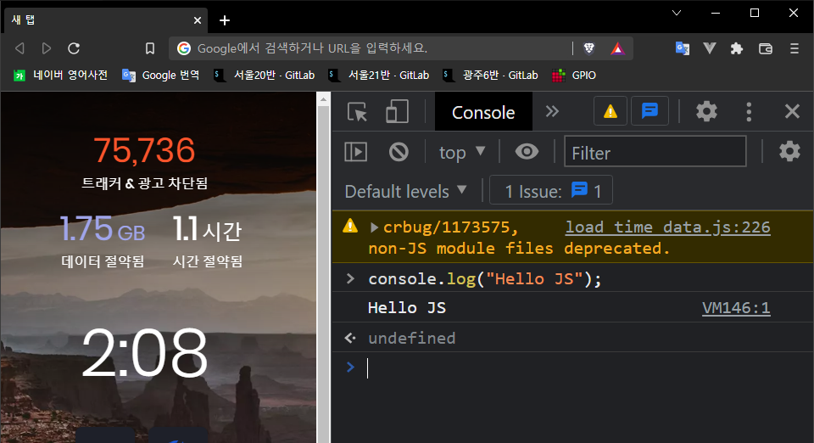
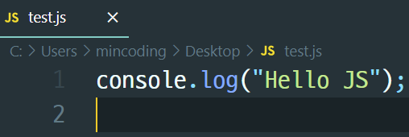
Hello World
코드 전체 복사 ( Ctrl + A, Ctrl + C )
크롬 키고, 개발자도구 ( F12 ) -> Console
복사한 것 붙여넣고 엔터 -> 실행결과 나옴
왜 작동되는가? 인터넷 브라우저엔 JS 가 깔려있기 때문

Slide 7
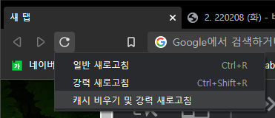
캐시 비우기 및 강력 새로고침
개발자도구 켠 상태에서,
새로고침에 오른쪽 버튼 클릭하면 새로고침 종류 선택 가능
코드 실행결과 확인하고 반드시,
캐시 비우기 및 강력 새로고침
눌러줄 것.

Slide 8
console.log()
정확히는, console 객체 안에 log 함수
객체와 함수는 JS 의 알파와 오메가
그런데, 다른 언어에서의 객체, 함수와는 다르다!
즉, 이 문장 하나를 이해하는 게, JS 를 배우는 과정

Slide 9
JS 는 인터프리터 언어다.
컴파일 언어 ( C, C++, JAVA, C# )
인터프리터 언어 ( JS, Python )
즉, 컴파일이 필요없고 실행기만 있으면 되는데,
우리의 실행기가 바로 브라우저다.
cf) 위의 구분에서도 알 수 있듯,
자바와 자바스크립트는 완전히 다른 언어다.

Slide 10
구글링 팁

Slide 11
구글링 팁
웹개발자는 구글링을 생활화해야
배울 게 너무 많아서 머릿속에 다 못 넣어둔다

Slide 12
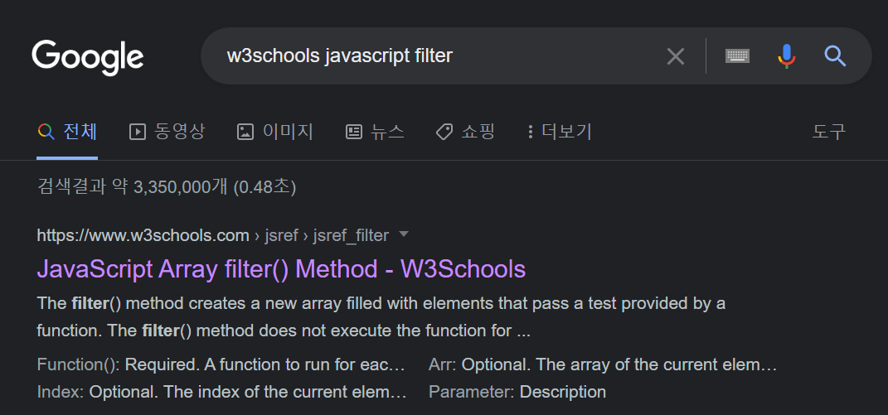
w3schools 전 세계에서 가장 유명한 웹 튜토리얼 사이트

Slide 13
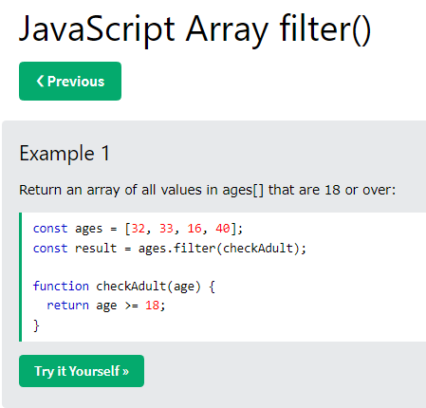
해당 주제의 개념 설명 전,
가장 일반적으로 활용하는 Example 부터 보여준다.

Slide 14
변수 (variable)

Slide 15

변수를 쓰려면 선언해야
const, let, var
90% 의 경우 const 사용
10% 의 경우 let 사용
언제? 변수 변경해야 할 때.
대표적으로 for (let i = 0; ; )
flag, cnt ...
배열의 엘리먼트, 객체의 프로퍼티 변경은 const 도 가능
var 는 2015년 이전 유일한 변수선언법이며,
사용하지 말라(deprecated)

Slide 16
선언은 하되, 타입은 안 붙임
int a = 1 (x)
const a = 1 (o)
그럼 타입을 어떻게 알 수 있나?
console.log(typeof a);

Slide 17
자료형 ( Type )

Slide 18
자료형 ( Type )
number int, float, double 구분 없이 모두 number
string "문자열"
Java처럼 대문자 String 이 아니라 string
단 하나의 문자도 문자열로 취급. 즉, char 없음.
작은따옴표로 쓰던 큰따옴표로 쓰던 똑같이 string
(큰따옴표 권장함)
boolean true 또는 false
True 나 False 아님. 소문자로 시작
array, object, function
마찬가지로 타입이다. 함수도 타입

Slide 19
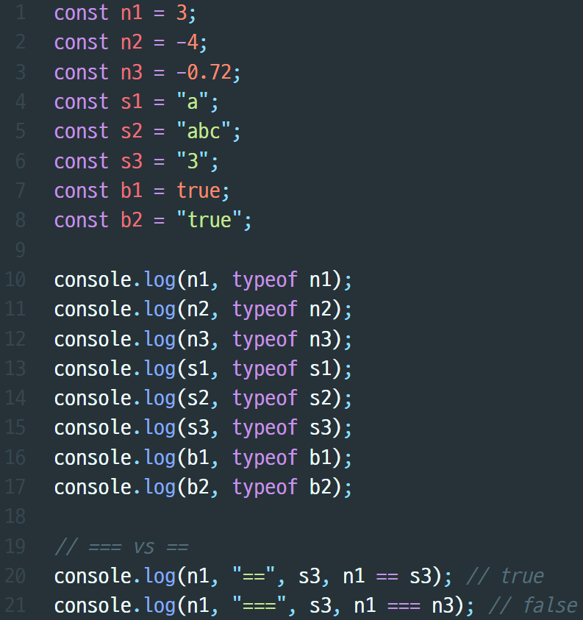
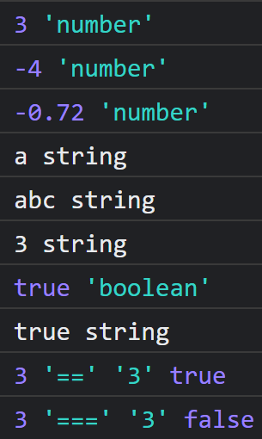
3 과 "3" 은 타입이 다르다.
== 두 개. 값 비교 ( 자동 형변환 )
=== 세 개. 타입까지 비교

Slide 20
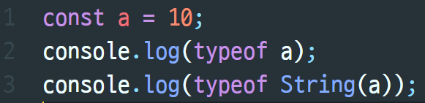
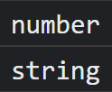
형변환
쓰고자 하는 타입을 대문자로 쓰기
String(), Number() ...

Slide 21
백틱 ` `

Slide 22
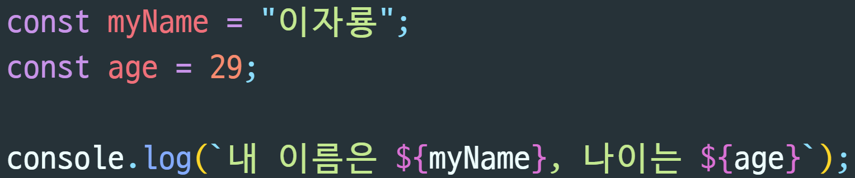

백틱 ` `
출력의 방법 중 하나
키보드 왼쪽 위에, 탭키 위에 존재
변수 및 함수의 실행 결과를 편하게 출력

Slide 23
if, while, for

Slide 24
if, while, for
C언어와 완전히 동일하나, 다음을 알아야.
조건문에서,
== (2개) 값만 비교
=== (3개) 타입까지 비교
=! (1개 + !) 값만 비교
==! (2개 + !) 타입까지 비교
반복문에서,
i, j 사용 시 const 대신 let 사용
flag, cnt 등, 변해야 하는 변수도 마찬가지

Slide 25
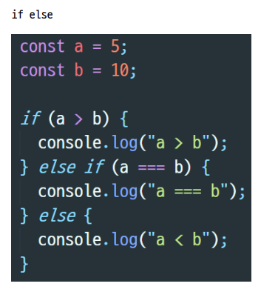
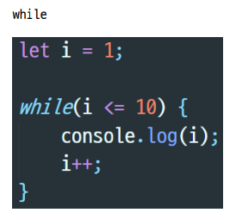
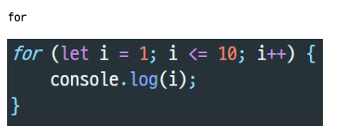
&&, || 추가 가능

Slide 26
조건에서 false 로 인식하는 것
false
0
""
undefined, null
단, 빈 배열 [] 과 빈 객체 {} 는 true

Slide 27
삼항연산자 ? :

Slide 28
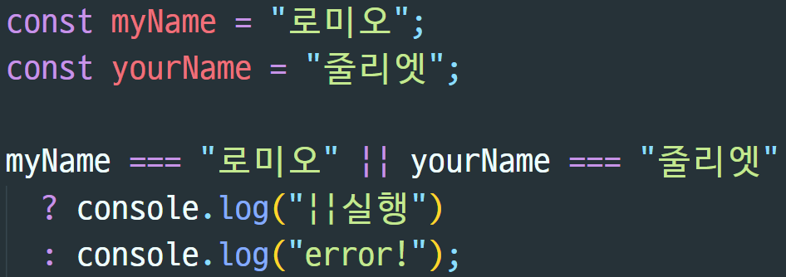
삼항연산자 ? :
if else 조건문을 짧게 쓴 것
React 에서 자주 씀
조건
true 일 경우
false 일 경우

Slide 29
배열 ( array )

Slide 30

배열 ( array )
중괄호 { } 가 아니라, 대괄호 [ ] 사용
크기 선언 불필요
다른 타입끼리도 배열 구성 가능. 그런데, 하지 마라.

Slide 31
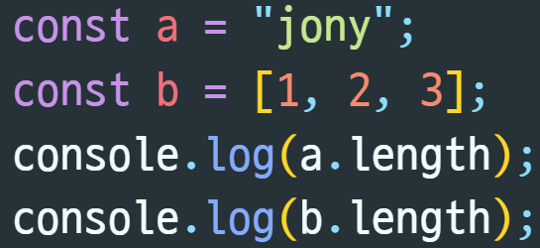

length
string 문자열의 길이
array 배열의 길이
a.length() 가 아니라 a.length

Slide 32

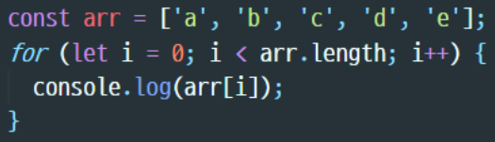
index

Slide 33


배열 출력 시 loop 불필요
그냥 찍으면 된다

Slide 34
객체 ( object )

Slide 35
객체 ( object )
다른 객체지향 언어를 배울때와 접근법이 다르다
JS 에선 클래스 전에 객체를 배움
정의: 키(key) 와 값(value) 으로 구성된 프로퍼티의 모음
즉, Python 의 Dictionary

Slide 36
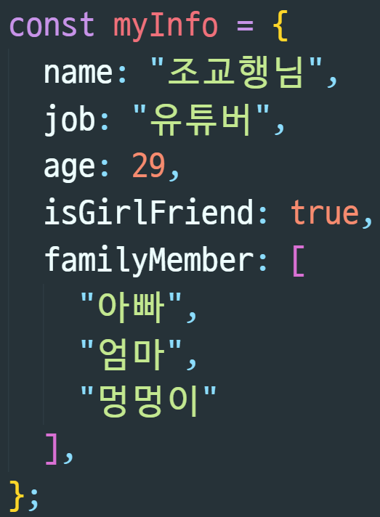
키(key) name, job, age 등 앞에 달려있는 이름
따옴표 안 씀. 영어만 허용
값(value) "조교행님", "강사", 29 등, 뒤에 달려있는 값
둘을 합쳐서 프로퍼티(속성, property)
프로퍼티는 콤마( , ) 로 구분
* 콤마를 빼먹어서 생기는 undefined 가 많음

Slide 37
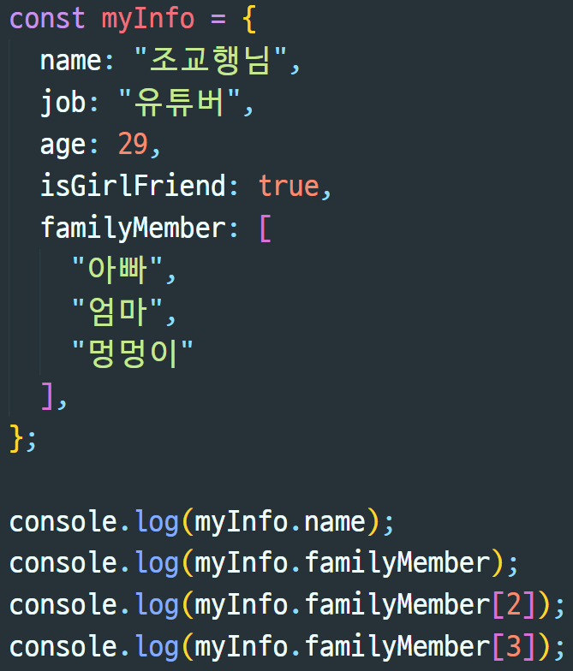
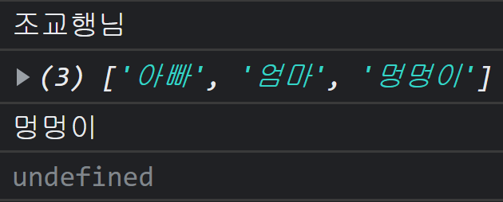
객체 프로퍼티 접근
객체 다음에 쩜 . 을 찍어 접근
객체 "안에" 배열의 엘리먼트에 접근 시 당연히 인덱스 접근
세번째 인덱스는 정의한 적이 없기 때문에 undefined

Slide 38
undefined
웹 개발자가 엄청나게 많이 마주치는 존재
대체 왜?
서버에서 보내준 객체에 해당 프로퍼티가 없음
프로퍼티 이름을 잘못 작성해 접근
데이터가 서버로부터 들어오기도 전에 접근 (비동기)
...

Slide 39
undefined vs null
undefined 고의가 아니다. 의도치 않은 결과.
null 고의. 개발자가 의도적으로 비워둔 값.

Slide 40
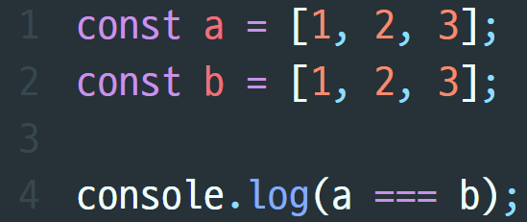

배열과 객체의 비교는 불가능

Slide 41
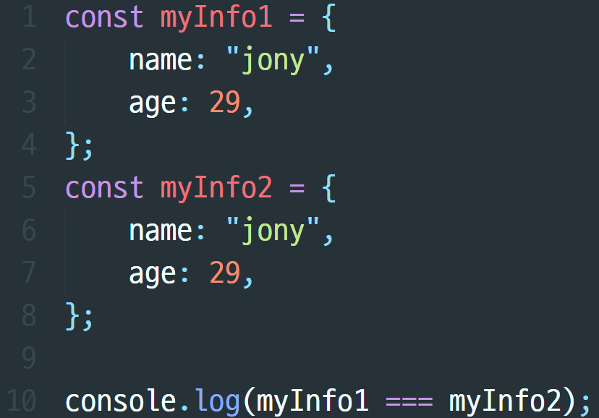
배열과 객체의 비교는 불가능

Slide 42
Parsing

Slide 43
Parsing
내가 원하는 형태로 데이터를 바꾸는 것

Slide 44
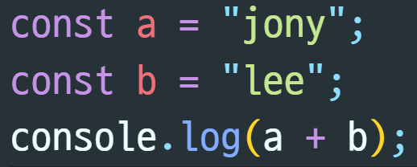
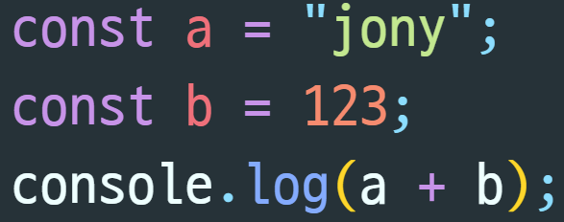


+ 연산자
두 문자열을 합칠 때 사용
string 으로 자동 형변환

Slide 45
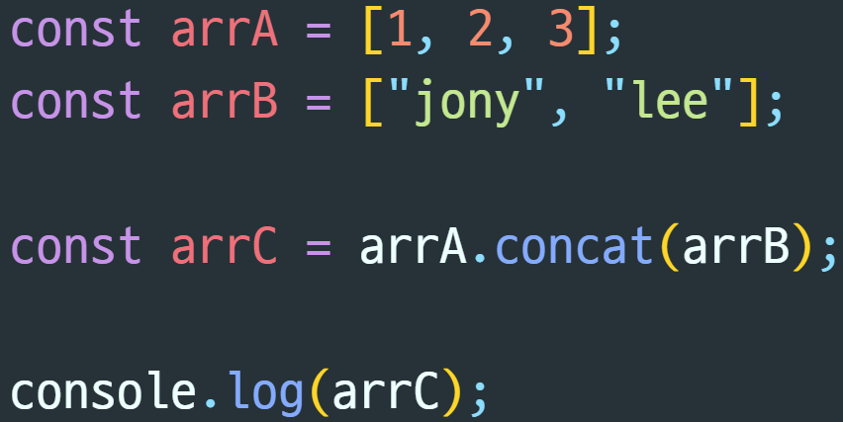

concat() - 배열
두 배열이나 문자열을 합칠 때 사용

Slide 46
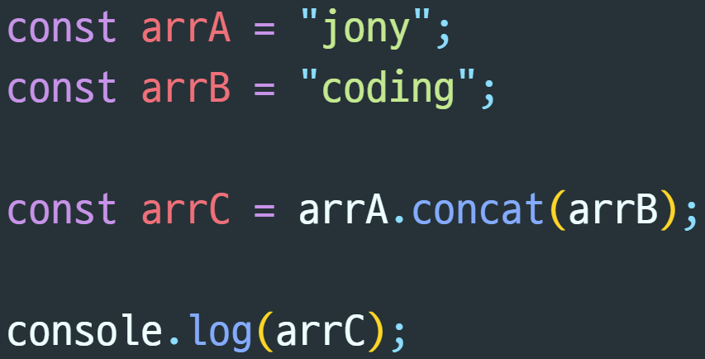

concat() - 문자열
즉, + 연산자와 동일

Slide 47
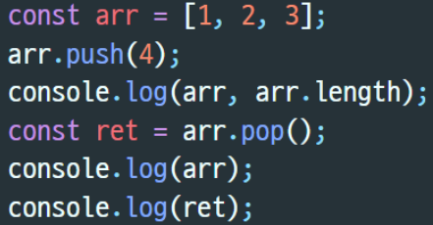
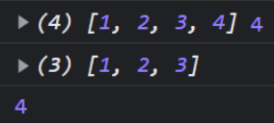
push, pop
const 로 썼음에도 변경 가능
즉, 배열이든 객체든 const 로 선언해도 변경 가능함

Slide 48
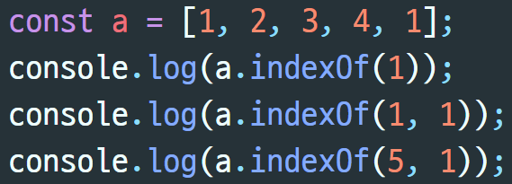

indexOf() - 배열
배열 또는 문자열의 인덱스 찾아줌
indexOf(배열 또는 문자열, 검색 시작 index);
못 찾을 경우 -1 리턴

Slide 49
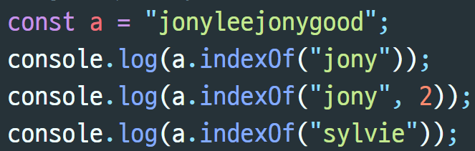

indexOf() - 문자열

Slide 50
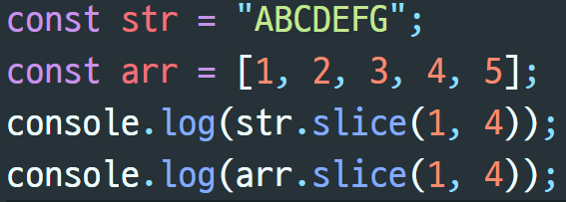
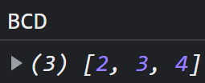
slice()
slice(시작 index, 끝 index)
시작 index 부터 끝 index 전까지 문자열 또는 배열 얻기

Slide 51
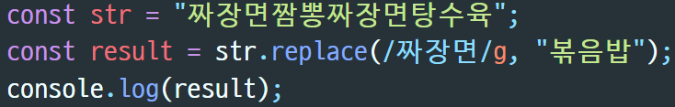

replace()
특정 문자열을 모두 다른 문자열로 교체
str.replace(/문자열/g, "바꿀 문자열");

Slide 52
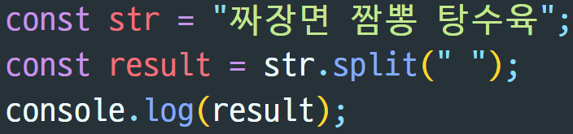

split()
파라미터에 구분 기준을 넣어주어, 배열로 만듦
이 경우, 공백 " " 이 구분 기준

Slide 53
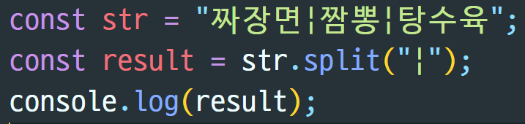
split()
이 경우, "|" 이 구분 기준

Slide 54
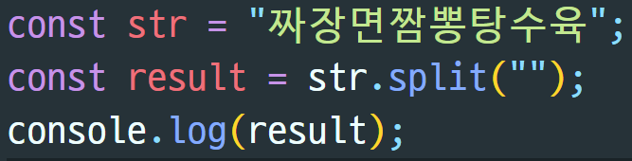
split()
구분 기준이 빈 문자열 ""

Slide 55
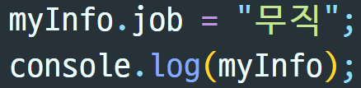
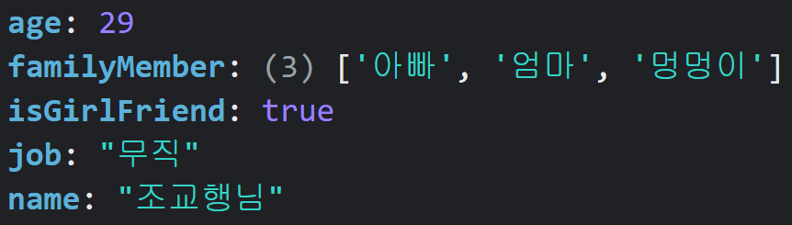
객체의 변경
const 로 선언했더라도 변경 가능

Slide 56
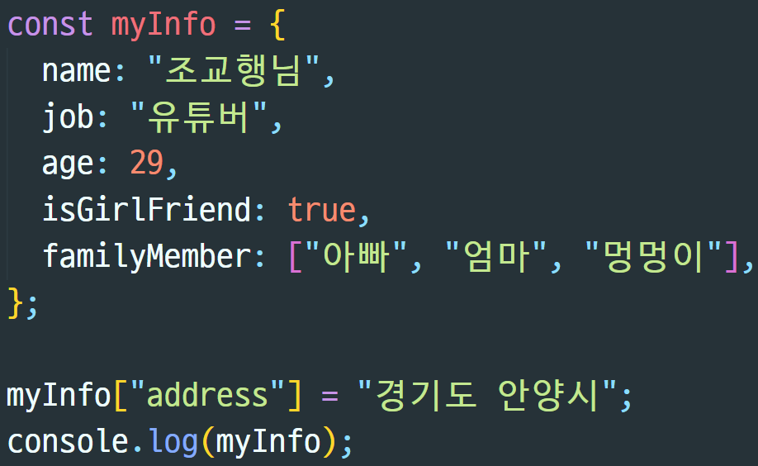
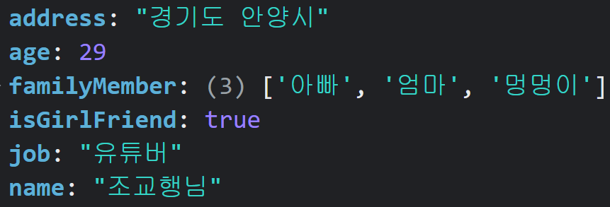
객체의 프로퍼티 추가
쩜( . ) 으로 추가하는 대신 대괄호 [ ] 사용

Slide 57
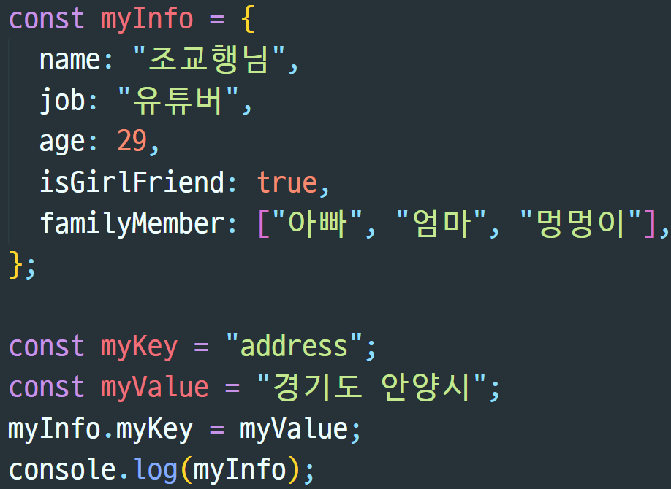
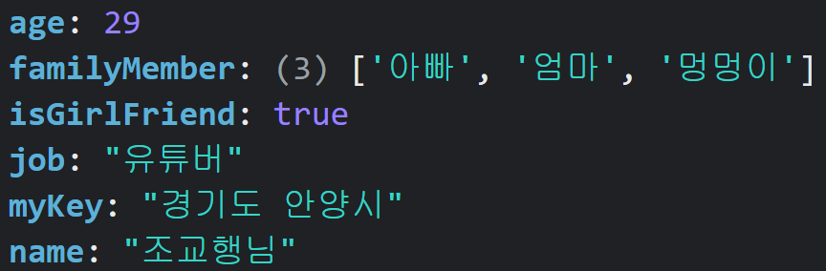
객체의 프로퍼티 추가
다음은 의도와는 다른 결과를 만듦
개발자가 원한 것
address: "경기도 안양시"
쩜 . 으로 추가한 경우

Slide 58
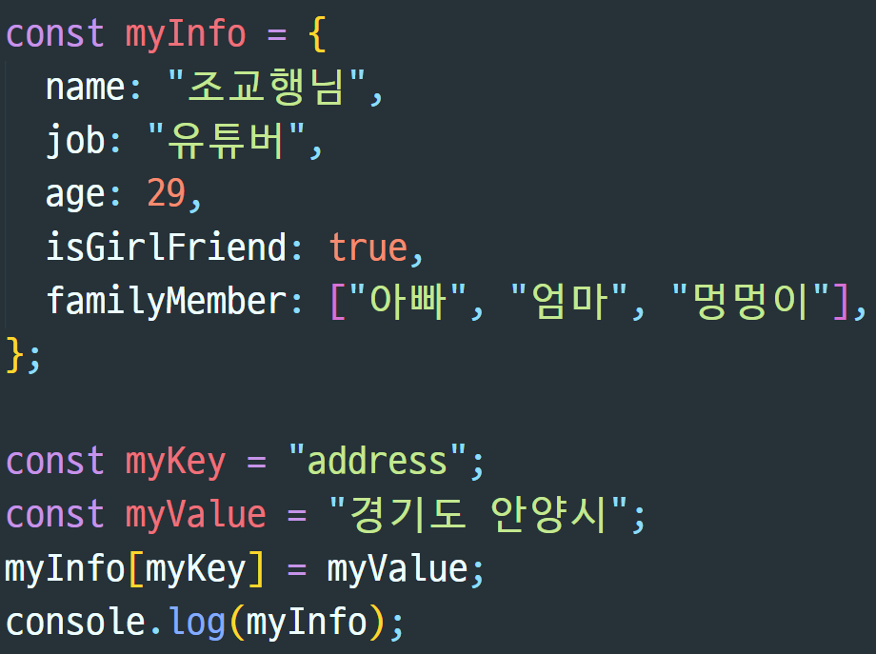
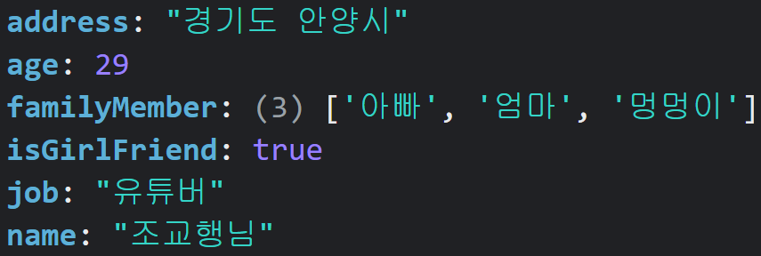
객체의 프로퍼티 추가
대괄호로 추가하면 문제 해결
대괄호 [ ] 로 추가한 경우

Slide 59
함수 ( function )

Slide 60
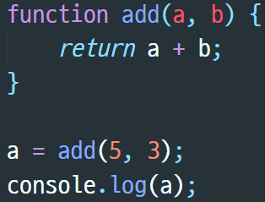

함수 ( function )
시작 시 function 키워드 사용
리턴, 파라미터의 타입 없음
지역변수 a, 전역변수 a 차이는 알고 있을 것

Slide 61
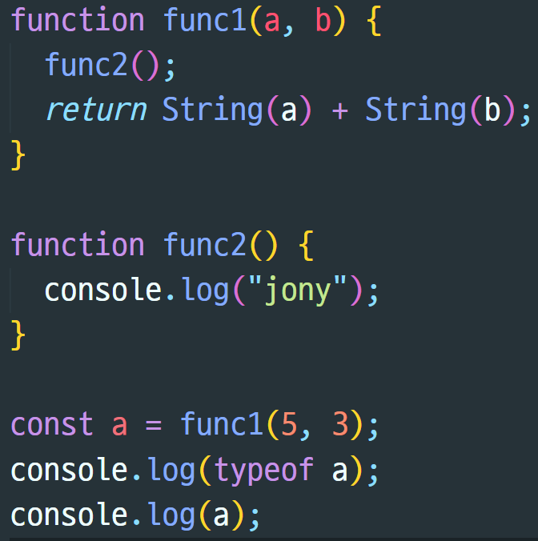
선언 순서는 상관없음
func2() 가 나중에 선언되었음에도 사용 가능
그러나, 그런 식으로 쓰지 마시오...

Slide 62
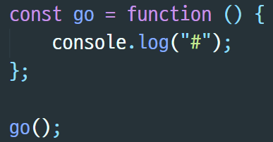
JS 에선, 함수도 타입이다
function 의 실행 결과가 아니라,
함수 자체가 들어감
그래서, go 라는 함수를 실행시킬 수 있는 것
화살표함수를 배우면 익숙해짐
여기서, go 에 들어가기 전까지는
함수에 "이름이 없음"
이렇게, 이름 없는 함수를 람다식(lambda expression)
이라고 하는데, 한국어로 무명함수

Slide 63
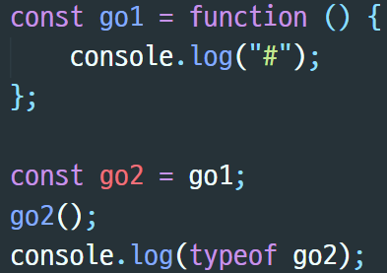
go1 에는 소괄호 () 쓰지 않음
소괄호는 함수를 실행시킨다는 뜻이기 때문
즉, go2 에는 함수의 실행결과가 아닌 함수 자체가 들어감

Slide 64
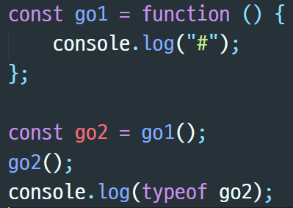

만약 소괄호를 써버리면?
go2 는 function 이 아니라 undefined

Slide 65
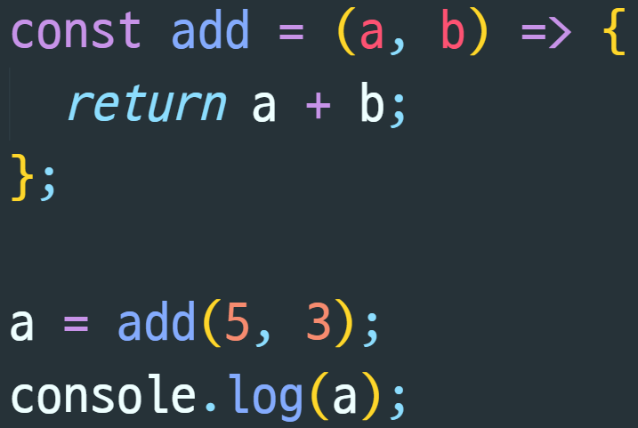

화살표 함수 ( arrow function )
function 키워드 이외에 또 다른 함수 선언법
add 라는 변수 안에, 함수 자체가 들어간 것
파라미터 다음에 화살표(arrow),
그 다음 중괄호로 함수의 내용
function 키워드로 만드는 법,
arrow function 으로 만드는 법
둘 다 많이 쓰임
모든 화살표함수는 람다식

Slide 66
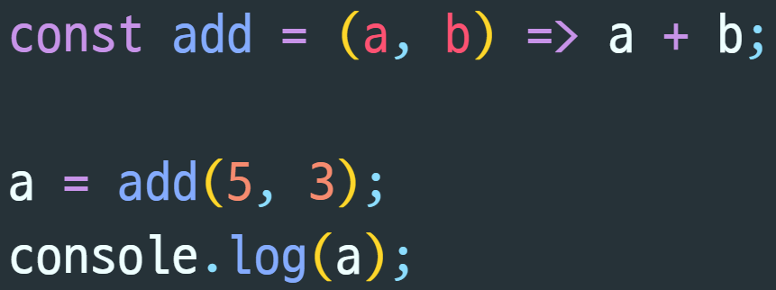
화살표 함수 ( arrow function )
다음과 같이 생략해서 표현 가능
함수의 내용이 리턴 한 줄일 때,
중괄호 생략, 리턴 키워드 생략
만약 리턴 없는 함수인데 한 줄이면
중괄호 생략 가능

Slide 67

화살표 함수 ( arrow function )
만약 리턴 없는 함수인데 한 줄일 경우도 중괄호 생략 가능

Slide 68
console.log()
console 객체 안에
log() 함수
즉, 객체의 프로퍼티는 함수도 가능하다.
값으로 함수가 들어간다? "메서드(method)"

Slide 69
배열 순회 메서드

Slide 70
배열 순회 메서드
배열을 다룰 때 자주 쓰는 메서드들을 배워보며,
콜백함수의 사용법을 익힌다
콜백은 JS 개발자들이 일상적으로 사용하는 개념이므로,
반드시 익혀둬야

Slide 71


forEach()
배열의 엘리먼트 갯수만큼 콜백함수 호출
콜백함수 호출될 때마다,
엘리먼트 하나씩 파라미터로 들어감
리턴 없음
총 4번 test 함수 호출되고,
호출될때마다 data 로
3, 5, 4, 2 들어감

Slide 72
콜백 ( callback )
함수 안에 파라미터로 들어가는 함수 "선언문"
당장 실행 안되고, 특정한 조건을 만족시켜야만 실행됨
test() 라고 쓰지 않고 test 라고 썼다.
즉, 함수 실행 결과가 파라미터로 들어가는 게 아니라
함수 선언 자체가 들어간 것

Slide 73

파라미터 안에 직접 선언 가능
왜 굳이 이렇게?
한번 쓰고 말 함수를 굳이 이름붙여가면서 선언할 이유가 없음
파라미터로 함수 선언을 바로 넣을 땐, 반드시 람다식이어야
(const 함수이름 = ) 이 부분 없음
굉장히 많이 사용하는 기법

Slide 74
참고. 복수/단수 기법
배열은 복수로 -s 이름짓고, (datas)
각각의 엘리먼트는 단수로 받는다 (data)
코드를 직관적으로 이해하기 훨씬 편해짐
ex) items/item, infos/info, numbers/number

Slide 75


some()
리턴에 조건을 달아서, 하나라도 맞으면 true
즉, 검증 시 사용
4 보다 큰 게 하나라도 있는가?

Slide 76

some()
이 경우는 하나도 해당사항 없으니 false

Slide 77


every()
some() 과는 반대로, 모든 엘리먼트가 조건을 만족해야 true
false 반환
true 반환

Slide 78


find()
조건을 만족하는 첫번째 값 반환
결과: 4
5도 있지만, 첫번째 값만 반환
undefined

Slide 79


findIndex()
조건을 만족하는 첫번째 요소의 "인덱스" 반환
3 리턴
-1 리턴(없는 경우)

Slide 80


map()
forEach() 와 비슷하나, 리턴값 있음
결과를 모아 새로운 배열을 리턴
React 에서 매우 많이 사용

Slide 81

map()
index 도 활용 가능

Slide 82


map()
덧셈하는 예
map() 은 새 배열을 리턴하지만, 여기선 리턴을 받지 않음
map() 을 forEach() 로 바꿔도 똑같은 결과

Slide 83
참고: for loop 보다 나은 점
지금까지 배운 배열 순회 메서드는
for 문으로 대부분 대체 가능
대체 어떤 장점이 있길래 for 문을 안쓰나?
원래 배열을 변경할 위험 줄어듬 (immutability)
- 웹개발자들은 데이터의 변경을 매우 싫어한다.
2. 가독성 향상
- 시작조건, 반복조건, 종료조건 생각 안해도 됨
단, 성능상 for loop 와 배열 순회 메서드는 별 차이가 없음

Slide 84


filter()
조건을 만족하는 값들로 새로운 배열을 만듦
React 에서 매우 많이 사용

Slide 85


filter()
마찬가지로, index 활용 가능
배열의 인덱스가 1보다 큰 것만 새 배열로 만듦

Slide 86
기타, 중요한 기능

Slide 87


sort()
JS 의 정렬은 직관적이지 않음
기본적으로 문자열 정렬이다.
sort() 파라미터로, 정렬 기준이 되는 "콜백함수" 를 삽입

Slide 88




오름차순(ascending order)
내림차순(descending order)
정렬은 제발 외우지 말고,
이 페이지를 캡쳐하던지
구글링해서 필요할때마다 쓰는 걸 추천

Slide 89


setTimeout()
콜백함수와 밀리초를 미리 배정해두고,
해당 시간 "후에" 실행
1000 밀리초, 즉 1초 뒤!

Slide 90


setInterval()
콜백함수와 밀리초를 미리 배정해두고,
해당 시간 "마다" 실행
현재까지 동일한 내용이 4번 찍혔고, 앞으로도 계속 찍힐 것.

Slide 91

Date 객체
날짜 및 시간 출력 시 사용
당연히, 보기에 불편하다.

Slide 92


Date 객체
주의사항.
getYear 가 아닌 getFullYear
getMonth() + 1 왜? 0부터 11 까지거든.

Slide 93
수고하셨습니다.

